Slide 1
Đề tài
HỆ THỐNG CẢNH BÁO CHÁY RTOS
Nhóm 7
SVTH: Lê Trần Duy Tân
Mai Văn Thành
GVHD: Huỳnh Hữu Hưng

Slide 2
PHẦN III
PHẦN 1:
GIỚI THIỆU HỆ THỐNG THỜI GIAN THỰC

Slide 3
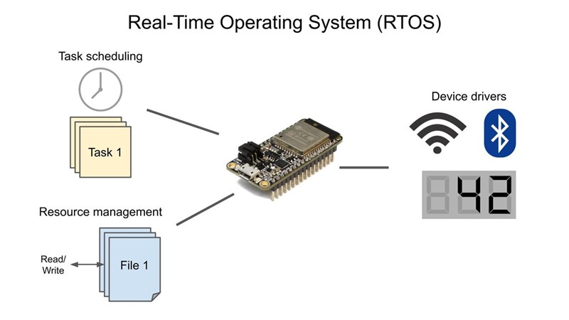
HỆ THỐNG THỜI GIAN THỰC
Định nghĩa: Hệ thống thời gian thực (Real-Time System) là một hệ thống máy tính hoặc phần mềm phải phản hồi với các sự kiện đầu vào trong một khoảng thời gian xác định trước (thường rất ngắn). Tức là độ đúng đắn của hệ thống không chỉ phụ thuộc vào kết quả tính toán mà còn phụ thuộc vào thời điểm kết quả được tạo ra.
Đặc điểm chính của hệ thống thời gian thực:
Đáp ứng thời gian xác định
Độ tin cậy cao và ổn định
Thường có tính tương tác với môi trường ngoài

Slide 4
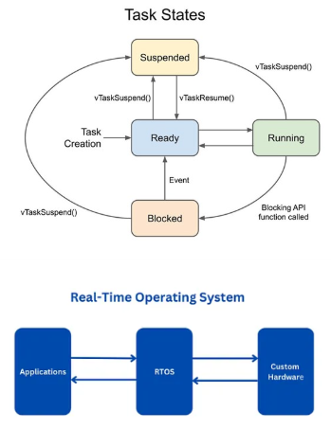
HỆ ĐIỀU HÀNH THỜI GIAN THỰC
RTOS (Real Time Operating System ) là hệ điều hành được sử dụng trong các hệ thống tính toán yêu cầu hoàn thành nhiệm vụ trong thời hạn nghiêm ngặt.
Khi một sự kiện bên ngoài xảy ra, tín hiệu được gửi đến hệ thống thông qua cảm biến và được xử lý như một ngắt. RTOS xử lý ngắt này và khởi tạo quy trình liên quan, đảm bảo phản hồi nhanh chóng.
Các hệ điều hành thời gian thực (RTOS):
Mã nguồn mở: FreeRTOS, RTEMS, Zephyr
Thương mại: VxWorks, QNX, Micrium (uC/OS)

Slide 5


PHÂN LOẠI HỆ THỐNG THỜI GIAN THỰC
Hệ điều hành thời gian thực được phân loại dựa trên mức độ đáp ứng thời gian thực, cách tổ chức hệ điều hành, và kiến trúc lõi xử lý:
Phân loại theo mức độ thời gian thực: Hard RTOS, Firm RTOS, Soft RTOS
Phân loại theo kiến trúc hệ điều hành: Monolithic kernel (nhân đơn khối), Microkernel, Modular kernel
Phân loại theo cách xử lý đa nhiệm: Preemptive (ưu tiên ngắt), Cooperative ( Hợp tác), Hybrid (lai)

Slide 6
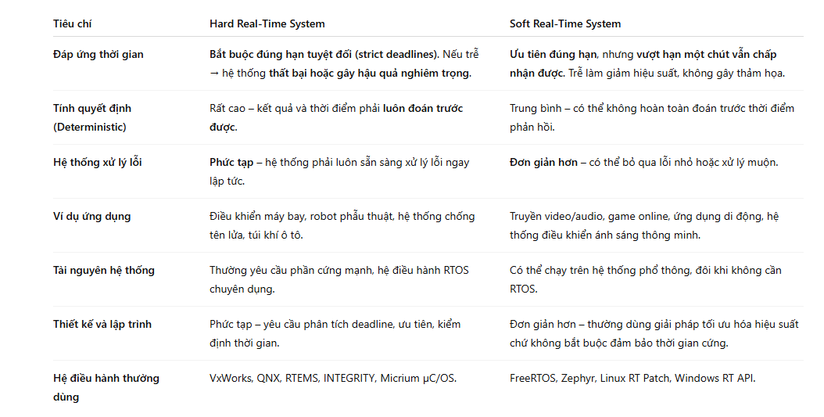
SO SÁNH HARD-SOFT RTS

Slide 7
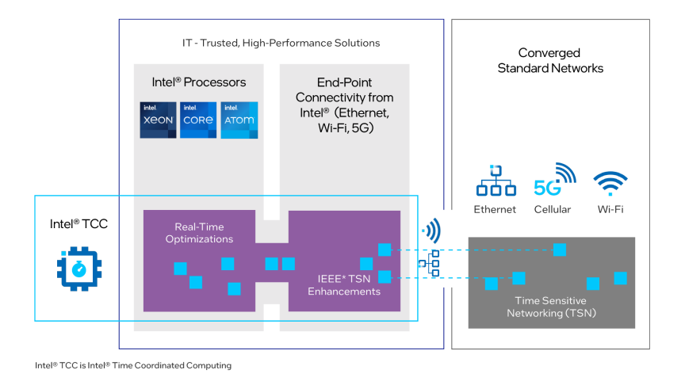
PHẦN CỨNG/ MẠCH
Phần cứng trong các hệ thống thời gian thực phải đáp ứng các yêu cầu nghiêm ngặt về độ trễ và tính nhất quán trong xử lý. Điều này đảm bảo rằng hệ thống có thể phản hồi các sự kiện trong khoảng thời gian xác định và dự đoán được.
Ví dụ: các bộ vi xử lý được tối ưu hóa cho Intel® TCC được thiết kế để hỗ trợ các ứng dụng yêu cầu độ trễ thấp và thời gian phản hồi chính xác

Slide 8

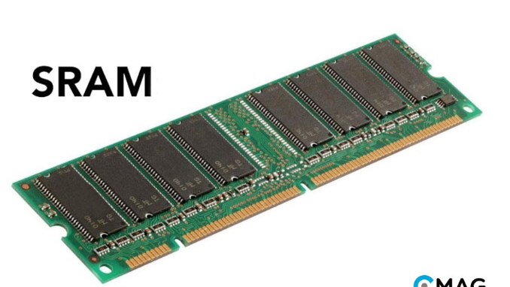
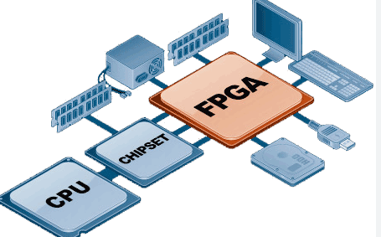

PHẦN CỨNG/ MẠCH
Các thành phần quan trọng bao gồm:
Bộ vi xử lý (Processor)
Vi xử lý nhúng (Embedded Processors)
Vi xử lý hỗ trợ RTOS
Bộ nhớ và Bus dữ liệu
SRAM và DRAM tốc độ cao
Bộ nhớ Flash
Bus giao tiếp
Thiết bị hỗ trợ thời gian thực
FPGA (Field-Programmable Gate Array)
ASIC (Application-Specific Integrated Circuit)

Slide 9
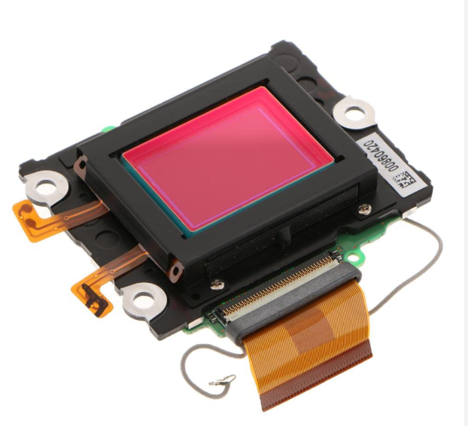
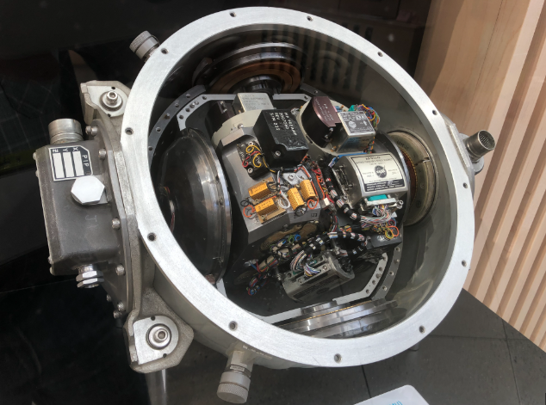
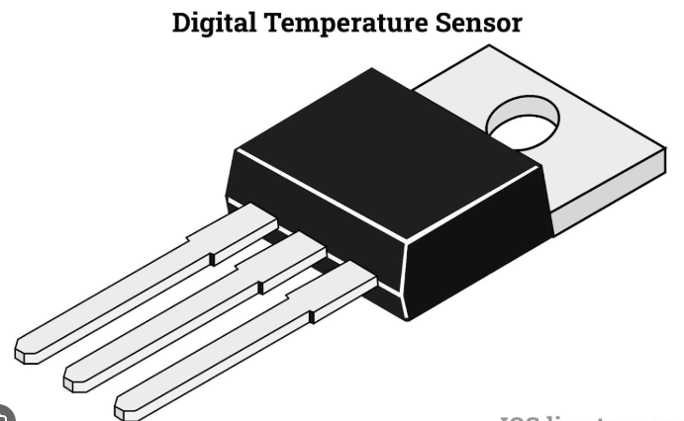
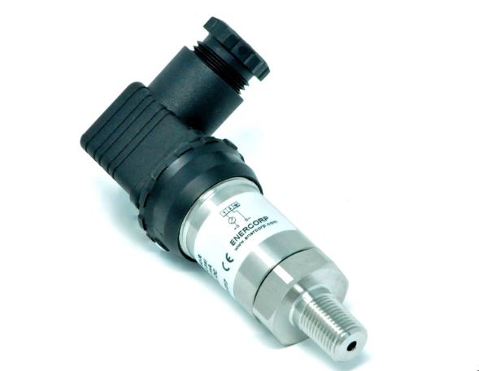
CẢM BIẾN VÀ LINH KIỆN
Các loại cảm biến sử dụng trong RTS:
Cảm biến gia tốc và con quay hồi chuyển (IMU - Inertial Measurement Unit): Dùng trong điều khiển robot, xe tự hành.
Cảm biến nhiệt độ (Temperature Sensors): Dùng trong hệ thống HVAC, máy CNC.
Cảm biến áp suất (Pressure Sensors): Dùng trong hàng không, y tế.
Cảm biến hình ảnh (Image Sensors): Dùng trong xe tự hành, giám sát an ninh.

Slide 10
CẢM BIẾN VÀ LINH KIỆN
Cơ chế lập lịch trong RTOS
Lập lịch ưu tiên (Priority Scheduling): Tác vụ quan trọng hơn sẽ được thực thi trước.
Lập lịch Round Robin (RR): Các tác vụ được cấp phát CPU theo vòng.
Lập lịch FIFO (First In, First Out): Tác vụ nào đến trước được xử lý trước.
Cơ chế quản lý tài nguyên trong RTOS
Bộ đệm (Buffering): Dùng để giảm xung đột dữ liệu giữa các luồng.
Semaphore & Mutex: Đảm bảo tài nguyên chỉ được truy cập bởi một tác vụ tại một thời điểm.
Interrupt Handling (Xử lý ngắt): Đảm bảo phản hồi nhanh với các tín hiệu cảm biến.

Slide 11
PHẦN III
PHẦN 2:
VÍ DỤ & ỨNG DỤNG

Slide 12
Ví dụ cơ bản về cách sử dụng Thread trong Java
Cách 1: Kế thừa Thread (extends Thread)
class MyThread extends Thread {
public void run() {
for (int i = 1; i <= 5; i++) {
System.out.println("🔹 Thread 1 đang chạy: " + i);
try {
Thread.sleep(1000); // Tạm dừng 1 giây
} catch (InterruptedException e) {
e.printStackTrace();
}
}
}
}
public class ThreadExample1 {
public static void main(String[] args) {
MyThread t1 = new MyThread(); // Tạo Thread
t1.start(); // Chạy Thread
}
}

Slide 13
Ví dụ cơ bản về cách sử dụng Thread trong Java
Cách 2: Triển khai Runnable
class MyRunnable implements Runnable {
public void run() {
for (int i = 1; i <= 5; i++) {
System.out.println("🔸 Thread 2 đang chạy: " + i);
try {
Thread.sleep(1000); // Tạm dừng 1 giây
} catch (InterruptedException e) {
e.printStackTrace();
}
}
}
}
public class ThreadExample2 {
public static void main(String[] args) {
Thread t2 = new Thread(new MyRunnable()); // Tạo Thread từ Runnable
t2.start(); // Chạy Thread
}
}

Slide 14
Ví dụ cơ bản về cách sử dụng Thread trong Java
Ví dụ: Chạy nhiều Thread
System.out.println("🚀 Task 2 - Step " + i);
try {
Thread.sleep(1000); // Dừng 1 giây
} catch (InterruptedException e) {
e.printStackTrace();
}
}
}
}
public class MultiThreadExample {
public static void main(String[] args) {
Task1 t1 = new Task1(); // Tạo Thread từ Task1
Thread t2 = new Thread(new Task2()); // Tạo Thread từ Task2
t1.start(); // Chạy Task1
t2.start(); // Chạy Task2
}
}
class Task1 extends Thread {
public void run() {
for (int i = 1; i <= 5; i++) {
System.out.println("🌟 Task 1 - Step " + i);
try {
Thread.sleep(1000); // Dừng 1 giây
} catch (InterruptedException e) {
e.printStackTrace();
}
}
}
}
class Task2 implements Runnable {
public void run() {
for (int i = 1; i <= 5; i++) {

Slide 15
Ví dụ cơ bản về cách sử dụng Thread trong Java
Ví dụ: Chạy nhiều Thread với sleep()
class Task3 extends Thread {
public void run() {
for (int i = 1; i <= 5; i++) {
System.out.println("🔔 Task 3 đang chạy: " + i);
try {
Thread.sleep(500); // Dừng 0.5 giây
} catch (InterruptedException e) {
e.printStackTrace();
}
}
}
}
public class MultiThreadSleep {
public static void main(String[] args) {
Task1 t1 = new Task1(); // Tạo Thread từ Task1
Thread t2 = new Thread(new Task2()); // Tạo Thread từ Task2 (Runnable)
Task3 t3 = new Task3(); // Tạo Thread từ Task3
t1.start(); // Chạy Task1
t2.start(); // Chạy Task2
t3.start(); // Chạy Task3
}
}
class Task1 extends Thread {
public void run() {
for (int i = 1; i <= 5; i++) {
System.out.println("🌟 Task 1 đang chạy: " + i);
try {
Thread.sleep(1000); // Dừng 1 giây
} catch (InterruptedException e) {
e.printStackTrace();
}
}
}
}
class Task2 implements Runnable {
public void run() {
for (int i = 1; i <= 5; i++) {
System.out.println("🚀 Task 2 đang chạy: " + i);
try {
Thread.sleep(1500); // Dừng 1.5 giây
} catch (InterruptedException e) {
e.printStackTrace();
}
}
}
}

Slide 16
Ví dụ cơ bản về cách sử dụng Runnable trong Java
Ví dụ: Chạy nhiều Runnable
class Task3 implements Runnable {
public void run() {
for (int i = 1; i <= 5; i++) {
System.out.println("🔔 Task 3 - Step " + i);
try {
Thread.sleep(800); // Dừng 0.8 giây
} catch (InterruptedException e) {
e.printStackTrace();
}
}
}
}
public class MultiRunnableOnly {
public static void main(String[] args) {
Thread t1 = new Thread(new Task1()); // Tạo Thread từ Task1
Thread t2 = new Thread(new Task2()); // Tạo Thread từ Task2
Thread t3 = new Thread(new Task3()); // Tạo Thread từ Task3
t1.start(); // Bắt đầu Thread 1
t2.start(); // Bắt đầu Thread 2
t3.start(); // Bắt đầu Thread 3
}
}
class Task1 implements Runnable {
public void run() {
for (int i = 1; i <= 5; i++) {
System.out.println("🌟 Task 1 - Step " + i);
try {
Thread.sleep(1000); // Dừng 1 giây
} catch (InterruptedException e) {
e.printStackTrace();
}
}
}
}
class Task2 implements Runnable {
public void run() {
for (int i = 1; i <= 5; i++) {
System.out.println("🚀 Task 2 - Step " + i);
try {
Thread.sleep(1200); // Dừng 1.2 giây
} catch (InterruptedException e) {
e.printStackTrace();
}
}
}
}

Slide 17
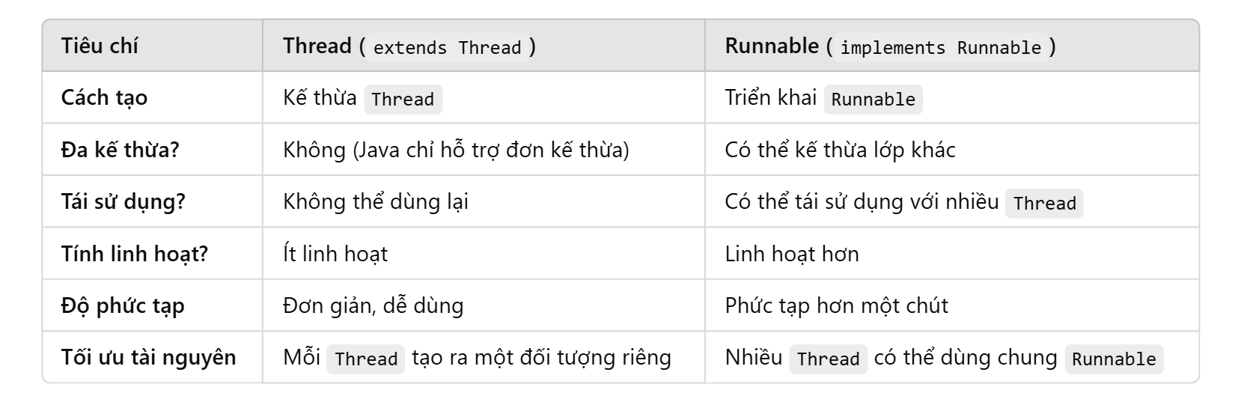
So sánh Thread vs Runnable

Slide 18
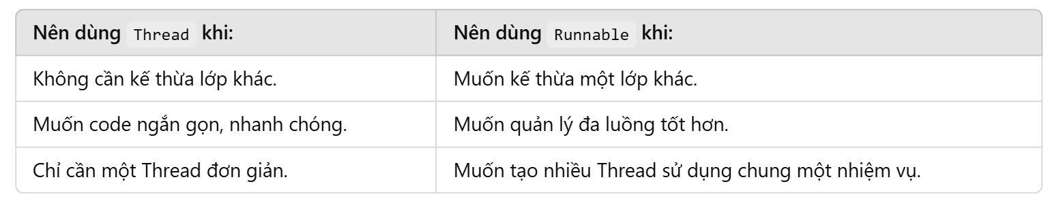
Khi nào dùng Thread và khi nào dùng Runnable?
Nhận xét:
Một class vừa có thể kế thừa một lớp khác, vừa chạy đa luồng, thì Runnable là lựa chọn tốt nhất.
Cùng một nhiệm vụ (Runnable) trên nhiều luồng khác nhau, Runnable giúp tiết kiệm tài nguyên hơn so với Thread
Runnable có thể chia sẻ dữ liệu giữa các luồng một cách dễ dàng hơn so với Thread.

Slide 19
Ý tưởng của SensorServer.java
Server hoạt động như một trung tâm tiếp nhận dữ liệu từ các cảm biến.
Cách hoạt động:
Mở một ServerSocket trên cổng 12345.
Chờ các cảm biến (clients) kết nối vào.
Khi có cảm biến kết nối, tạo một luồng mới để xử lý dữ liệu của cảm biến đó.
Nhận và in dữ liệu từ cảm biến.
Tiếp tục lắng nghe cảm biến khác mà không bị chặn.
Ý tưởng của SensorClient.java
Mô phỏng 2 cảm biến gửi dữ liệu đến server một cách độc lập.
Cách hoạt động:
Tạo ra 4 cảm biến: DHT11 (nhiệt độ), MQ2 (khí gas)
Mỗi cảm biến chạy trên một Thread riêng, tự động gửi dữ liệu đến server.
Mỗi 2 giây, cảm biến gửi một giá trị ngẫu nhiên.
Sau 5 lần gửi, cảm biến tự động đóng kết nối.

Slide 20
Server
import java.io.*;
import java.net.*;
public class SensorServer {
public static void main(String[] args) {
int port = 12345;
try (ServerSocket serverSocket = new ServerSocket(port)) {
System.out.println(" Server đang chờ kết nối trên cổng " + port + "...");
while (true) {
Socket clientSocket = serverSocket.accept();
System.out.println(" Sensor kết nối: " + clientSocket.getInetAddress());
// Mỗi client sẽ được xử lý bởi 1 thread riêng biệt
new Thread(() -> {
try (
BufferedReader in = new BufferedReader(new InputStreamReader(clientSocket.getInputStream()))
) {
String input;
while ((input = in.readLine()) != null) {
System.out.println(" Nhận dữ liệu từ Sensor: " + input);
}
} catch (IOException e) {
System.out.println(" Lỗi khi đọc dữ liệu từ Sensor: " + e.getMessage());
} finally {
try {
clientSocket.close();
} catch (IOException e) {
System.out.println(" Lỗi khi đóng kết nối: " + e.getMessage());
}
}
}).start();
}
} catch (IOException e) {
System.out.println(" Không thể khởi động server: " + e.getMessage());
}
}
}

Slide 21
Client
public void run() {
if (socket == null || out == null) return;
try {
for (int i = 0; i < 5; i++) {
int value = getRandomValue(sensorName);
String message = sensorName + ": " + value;
System.out.println(" Gửi dữ liệu -> " + message);
out.println(message);
Thread.sleep(intervalMillis);
}
} catch (InterruptedException e) {
e.printStackTrace();
} finally {
try {
out.close();
socket.close();
} catch (IOException e) {
System.out.println("Lỗi khi đóng socket: " + e.getMessage());
}
}
}
}
class SensorClient {
public static void main(String[] args) {
String serverAddress = "localhost";
int serverPort = 12345;
// Mỗi cảm biến có chu kỳ riêng (ms)
SensorThread dht11 = new SensorThread("DHT11", 2000, serverAddress, serverPort); // 2s
SensorThread mq2 = new SensorThread("MQ2", 1000, serverAddress, serverPort); // 1s
dht11.start();
mq2.start();
}
}
import java.io.*;
import java.net.*;
import java.util.Random;
class SensorThread extends Thread {
private final String sensorName;
private final int intervalMillis;
private Socket socket;
private PrintWriter out;
public SensorThread(String sensorName, int intervalMillis, String serverAddress, int serverPort) {
this.sensorName = sensorName;
this.intervalMillis = intervalMillis;
try {
socket = new Socket(serverAddress, serverPort);
out = new PrintWriter(socket.getOutputStream(), true);
} catch (IOException e) {
System.out.println("Không thể kết nối đến Server từ " + sensorName);
}
}
private int getRandomValue(String sensor) {
Random rand = new Random();
switch (sensor) {
case "DHT11": return 20 + rand.nextInt(16); // 20 - 35°C
case "MQ2": return rand.nextInt(101); // 0 - 100
default: return 0;
}
}

Slide 22
Semaphore & Synchronize
Semaphore là một kỹ thuật đồng bộ hóa trong lập trình đa luồng, dùng để kiểm soát số lượng luồng truy cập vào tài nguyên chung tại một thời điểm.
Gồm 2 thao tác: acquire() → giảm permit, nếu hết thì luồng phải đợi. release() → tăng permit, cho phép luồng khác tiếp tục.
Synchronize giúp đảm bảo chỉ một luồng có thể truy cập khối lệnh/tài nguyên tại một thời điểm. Thường dùng với hàm hoặc khối mã khi làm việc với dữ liệu dùng chung.
Vai trò trong hệ điều hành
Quản lý tài nguyên dùng chung như sensor, buffer, file I/O.
Tránh race condition, deadlock, gián đoạn dữ liệu.
FreeRTOS cũng dùng Semaphore để:
Quản lý truy cập buffer chia sẻ.
Đồng bộ hóa giữa Task & Interrupt.
Điều khiển luồng dữ liệu từ cảm biến.

Slide 23
Cài đặt Semaphore trong Java (Demo)
import java.util.concurrent.Semaphore;
public class DemoSemaphore {
static Semaphore semaphore = new Semaphore(2);
static class Worker extends Thread {
String name;
Worker(String name) { this.name = name; }
public void run() {
try {
System.out.println(name + " đang chờ...");
semaphore.acquire(); // Giảm permit
System.out.println(name + " được phép chạy");
Thread.sleep(2000); // Mô phỏng xử lý
System.out.println(name + " hoàn thành.");
semaphore.release(); // Trả lại permit
} catch (InterruptedException e) { e.printStackTrace(); }
}
}
public static void main(String[] args) {
for (int i = 1; i <= 5; i++)
new Worker("Thread-" + i).start();
}
}
Ý tưởng: Tối đa 2 luồng được hoạt động cùng lúc, các luồng còn lại phải đợi.

Slide 24
PHẦN III
PHẦN 3:
HỆ THỐNG CẢNH BÁO CHÁY ỨNG DỤNG RTOS

Slide 25

TRƯỜNG ĐẠI HỌC BÁCH KHOA PHÒNG CÔNG TÁC SINH VIÊN
GIỚI THIỆU ĐỀ TÀI
HỆ THỐNG CẢNH BÁO CHÁY SỬ DỤNG RTOS
Đề tài “Hệ thống cảnh báo cháy sử dụng RTOS” được xây dựng nhằm mục tiêu nghiên cứu và thiết kế một hệ thống giám sát cháy có khả năng phản ứng nhanh, ổn định và mở rộng dễ dàng. Hệ thống sử dụng hệ điều hành thời gian thực (RTOS) để đáp ứng các yêu cầu nghiêm ngặt về thời gian và độ tin cậy trong việc phát hiện và cảnh báo cháy.
Hệ thống tích hợp các cảm biến như cảm biến nhiệt độ, khói và khí gas để liên tục theo dõi các yếu tố có khả năng gây cháy trong môi trường. Dữ liệu thu thập sẽ được xử lý song song thông qua các tác vụ (task) được lập trình trong môi trường RTOS, nhằm đảm bảo khả năng xử lý nhanh, kịp thời đưa ra cảnh báo chính xác, góp phần hạn chế thiệt hại về người và tài sản.

Slide 26
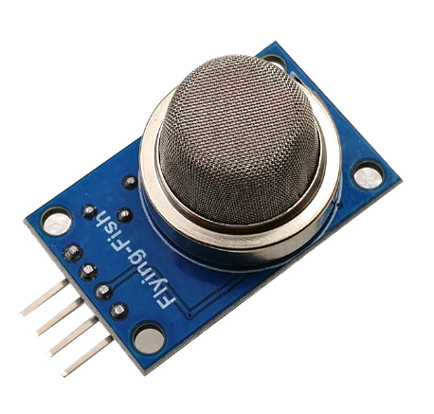
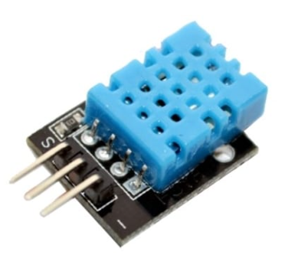
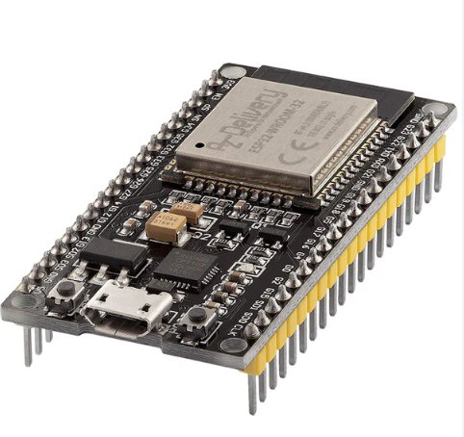
GIỚI THIỆU HỆ THỐNG
Mục tiêu của hệ thống
Phát hiện sớm nguy cơ cháy thông qua cảm biến khói, nhiệt độ...
Đảm bảo xử lý tín hiệu nhanh, ổn định và đa nhiệm
Phát cảnh báo tức thì đèn và gửi thông báo
Kiến trúc hệ thống
Các thành phần chính: + Cảm biến khói
(MQ2)
+ Cảm biến nhiệt độ
(DHT11)
+ Vi điều khiển chạy RTOS
(ESP32)

Slide 27
MÔ HÌNH TRIỂN KHAI
Server:
Luôn lắng nghe kết nối từ các cảm biến.
Mỗi kết nối client (cảm biến) sẽ được phục vụ bằng 1 thread riêng.
Nhận và in dữ liệu từ cảm biến theo thời gian thực.
Client:
Đại diện cho một thiết bị cảm biến (DHT11, MQ2).
Mỗi cảm biến là một luồng riêng biệt (SensorThread) và gửi dữ liệu định kỳ lên server.
Mỗi cảm biến có:
Tên riêng
Chu kỳ gửi dữ liệu riêng (1s, 2s, 5s…)
Giá trị hằng khởi tạo (mô phỏng điều kiện ban đầu của cảm biến)

Slide 28
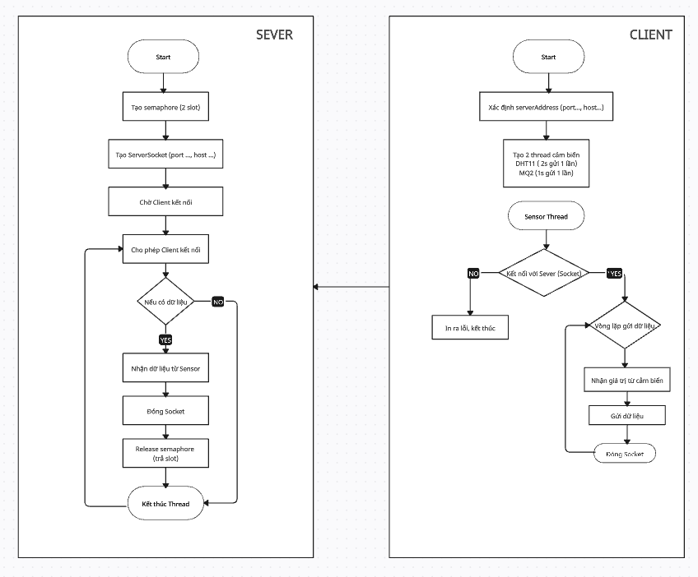
LƯU ĐỒ THUẬT TOÁN
Server:
Start → Listen → Accept → Spawn Thread → Semaphore → Read/Input → Print → Close → Release → Loop
Client: Start → Create Threads → For each sensor: Connect → Loop → Close → End

Slide 29
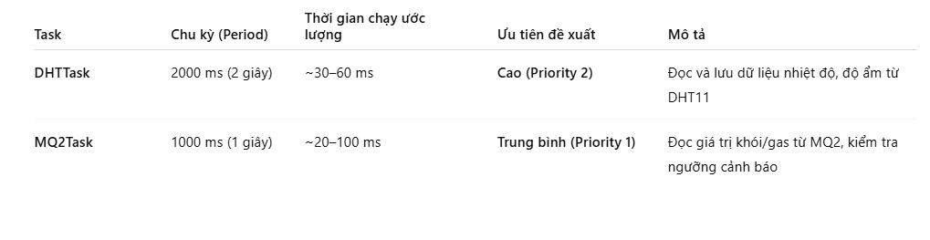
LẬP LỊCH ĐỌC DỮ LIỆU SENSOR

Slide 30
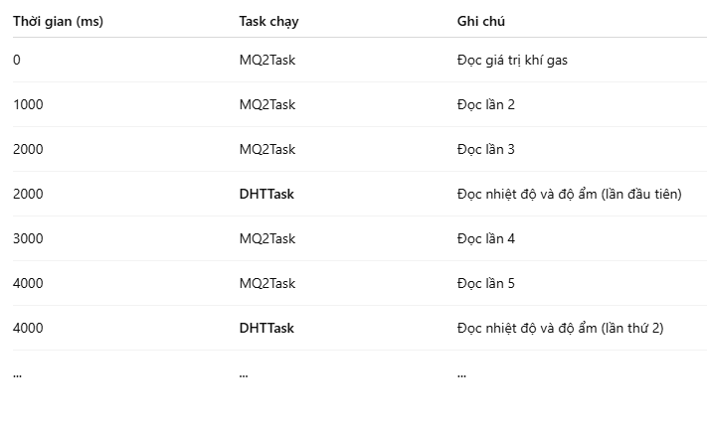
TRIỂN KHAI LẬP LỊCH

Slide 31
PHẦN III
PHẦN 4:
GIẢ LẬP & MÔ PHỎNG

Slide 32
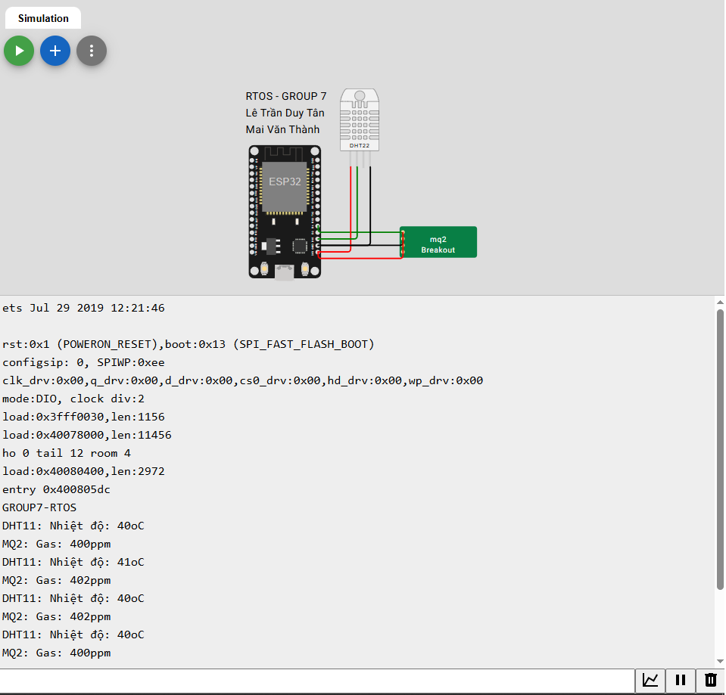
MÔ PHỎNG : ESP32 NHẬN DỮ LIỆU TỪ CẢM BIẾN DHT11 VÀ MQ2
ESP32 đọc dữ liệu từ hai cảm biến này bằng cách sử dụng hệ điều hành thời gian thực FreeRTOS, chạy 2 tác vụ
readGasTask → đọc giá trị từ MQ-2 (tín hiệu analog, chuyển đổi ra ppm)
readTempTask → đọc nhiệt độ từ DHT11

Slide 33
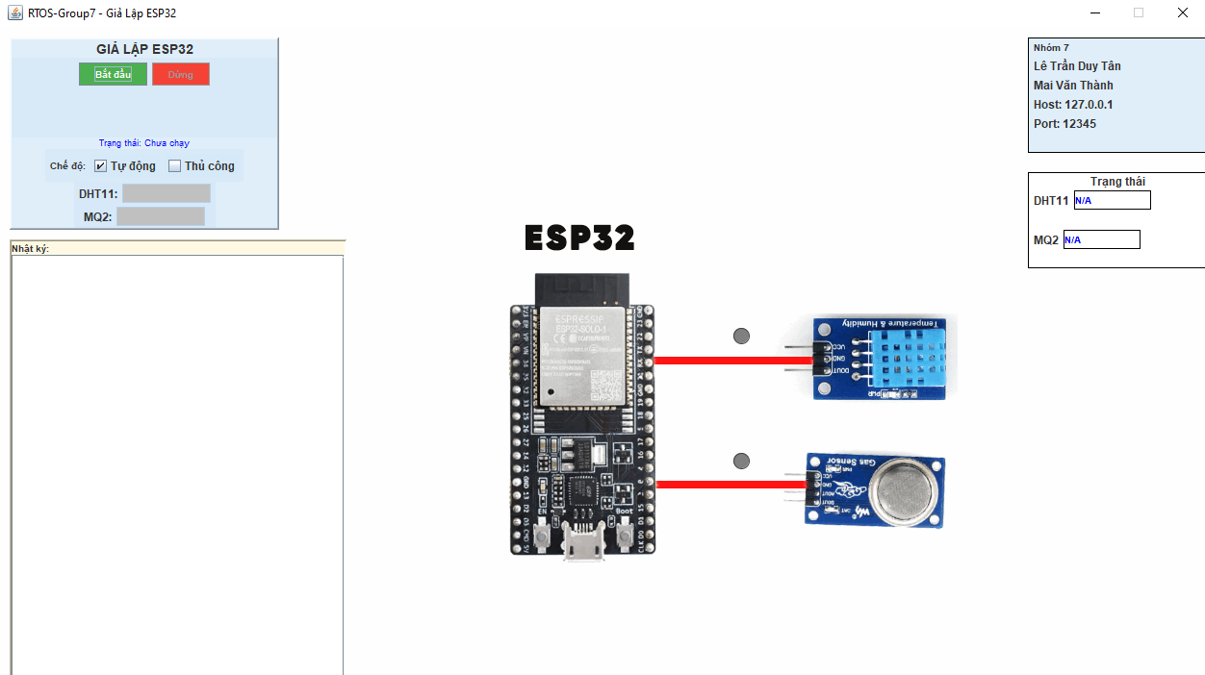
GIẢ LẬP CLIENT: NHẬN DỮ LIỆU TỪ SENSOR VÀ GỬI QUA SERVER
Hệ thống giả lập client sử dụng vi điều khiển ESP32, kết nối với các cảm biến môi trường gồm: DHT11 → đo nhiệt độ và độ ẩm MQ-2 → đo nồng độ khí gas
Hệ thống thực hiện:
Thu thập dữ liệu cảm biến liên tục, hiển thị trạng thái trên giao diện phần mềm giả lập (Java GUI)
Gửi dữ liệu đo được đến server qua giao thức TCP/IP (host: 127.0.0.1, port: 12345)
Quản lý, ghi log dữ liệu và trạng thái hoạt động (log hiển thị ở phần nhật ký)

Slide 34
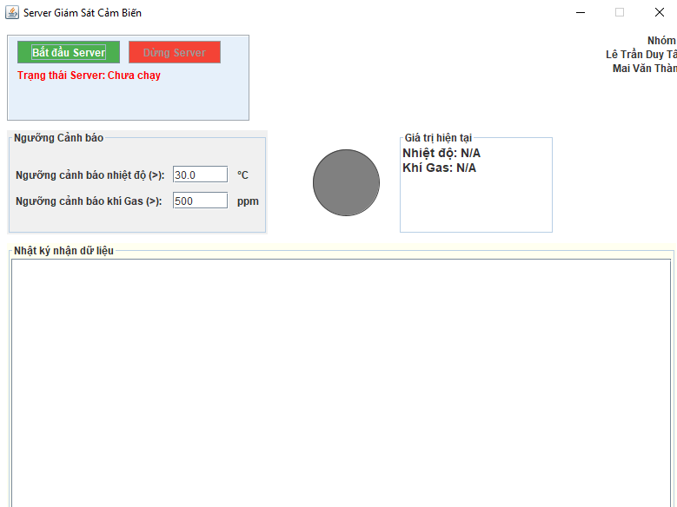
GIẢ LẬP SERVER: NHẬN DỮ LIỆU TỪ CLIENT VÀ CẢNH BÁO
Hệ thống server để giám sát dữ liệu cảm biến được gửi từ client (ESP32) qua giao thức TCP/IP.
Hệ thống thực hiện
Nhận dữ liệu từ client: nhiệt độ (từ DHT11) và nồng độ khí gas (từ MQ-2)
Hiển thị giá trị hiện tại: cập nhật real-time trên giao diện (Java GUI)
Đặt ngưỡng cảnh báo: người dùng có thể cấu hình giới hạn nhiệt độ (°C) và khí gas (ppm)
Cảnh báo trực quan: khi giá trị vượt ngưỡng, giao diện hiển thị cảnh báo (ví dụ: thay đổi màu sắc, thông báo)
Ghi log lịch sử dữ liệu nhận được: giúp theo dõi và phân tích sau này

Slide 35
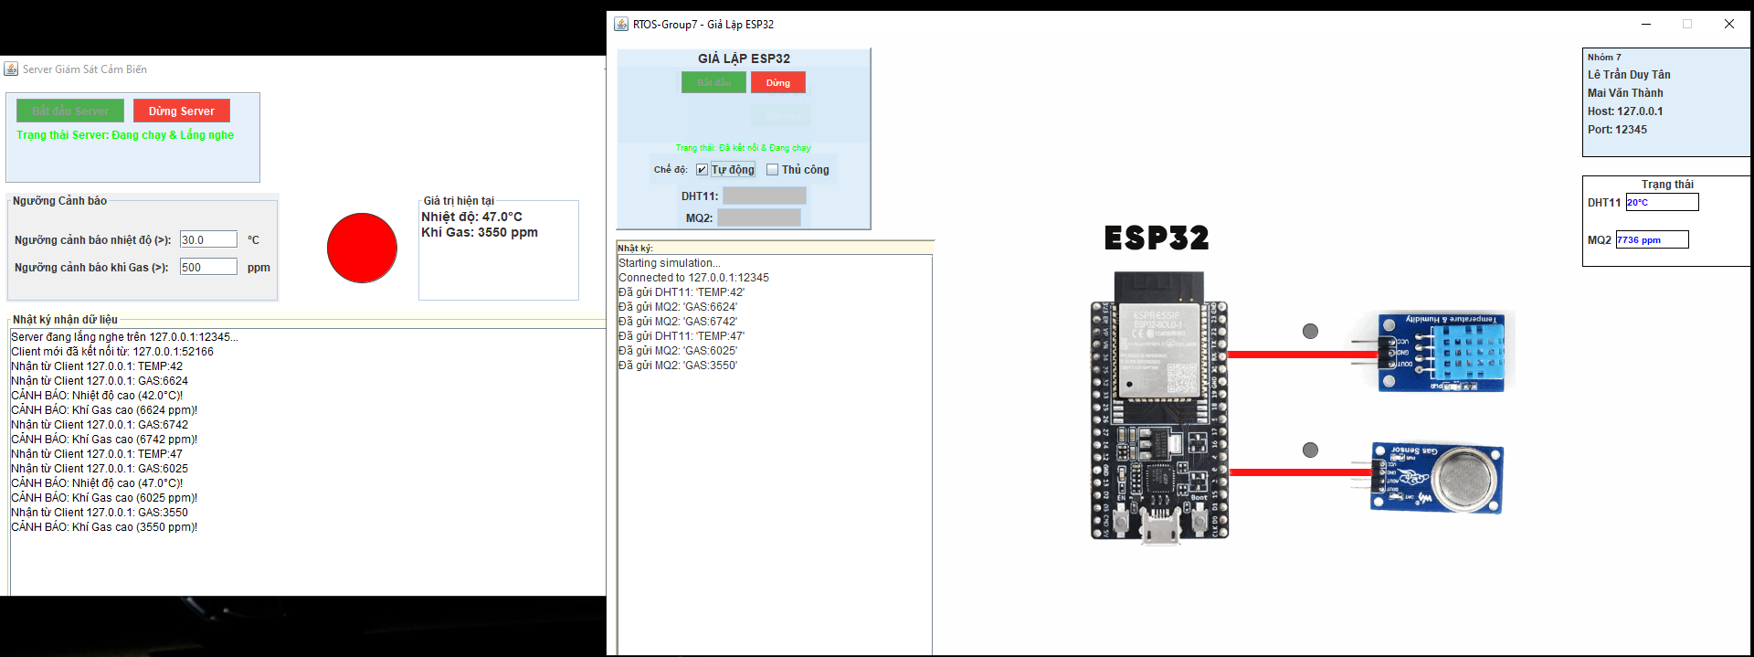
KẾT QUẢ
Sever nhận dữ liệu từ Client (ESP32) Nếu vượt ngưỡng cảnh báo thì đèn cảnh báo sáng

Slide 36
TRÂN TRỌNG
CẢM ƠN

